Slide 1
ЦВЕТА

Slide 2
ЗАДАЧИ:
1. Закрепить знания основных цветов (красный, жёлтый, синий и т.д.)
2. Формировать умение соотносить предметы по цвету

Slide 3
КРАСНЫЙ

Slide 4
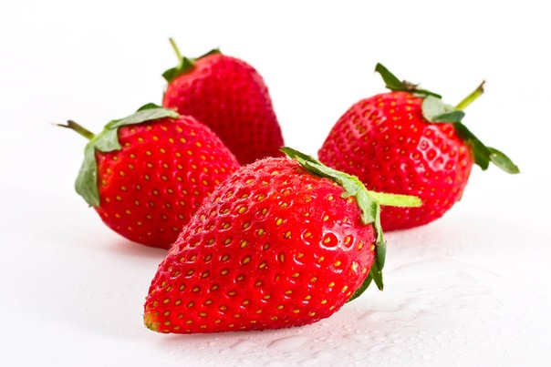
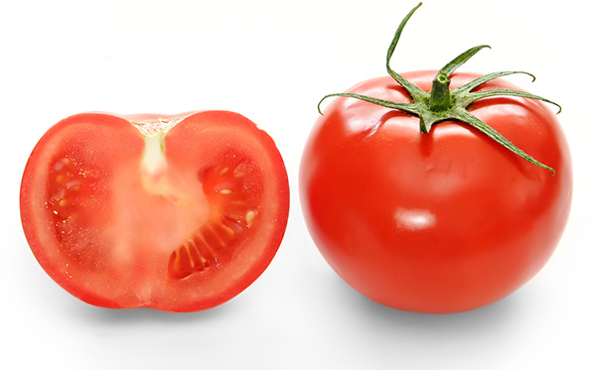

Slide 5
ОРАНЖЕВЫЙ

Slide 6
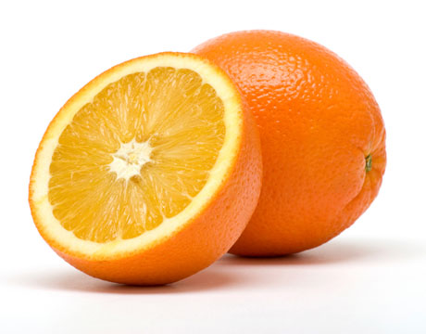
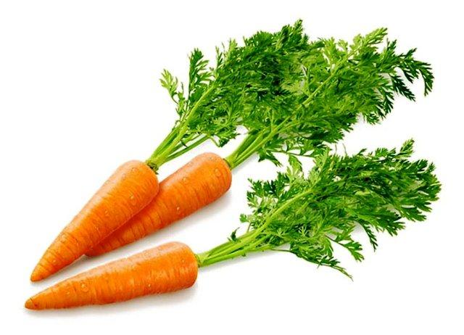

Slide 7
ЖЁЛТЫЙ

Slide 8
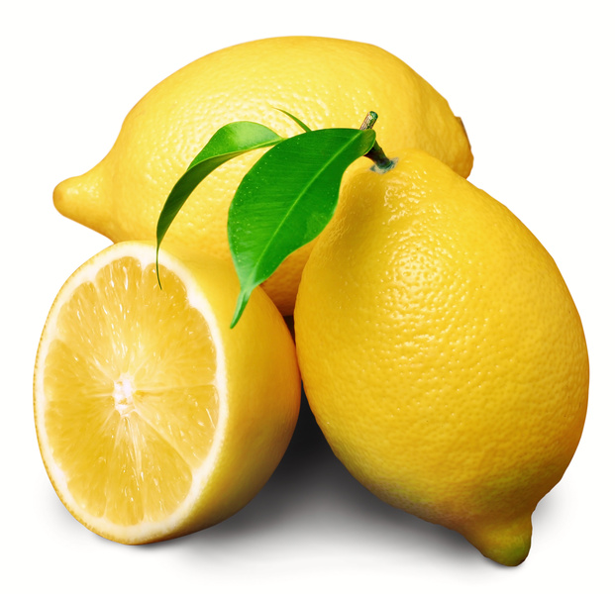
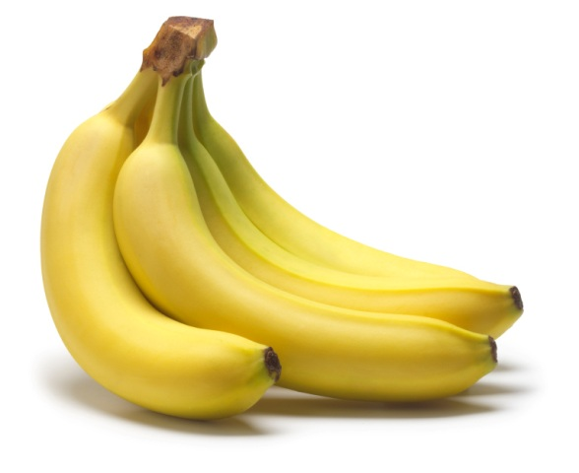

Slide 9
ЗЕЛЁНЫЙ

Slide 10
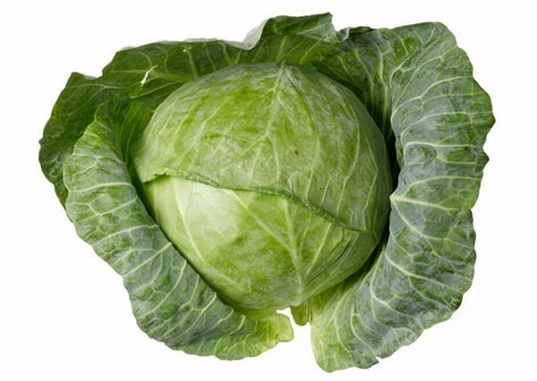
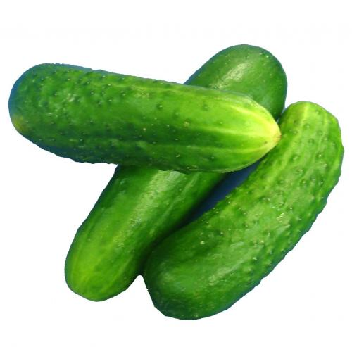

Slide 11
ГОЛУБОЙ

Slide 12
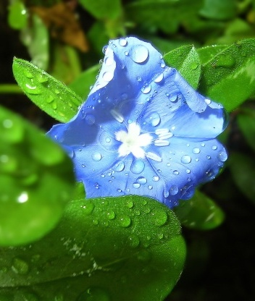
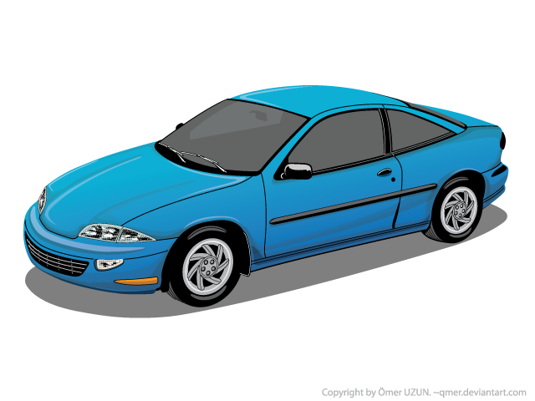

Slide 13
СИНИЙ

Slide 14
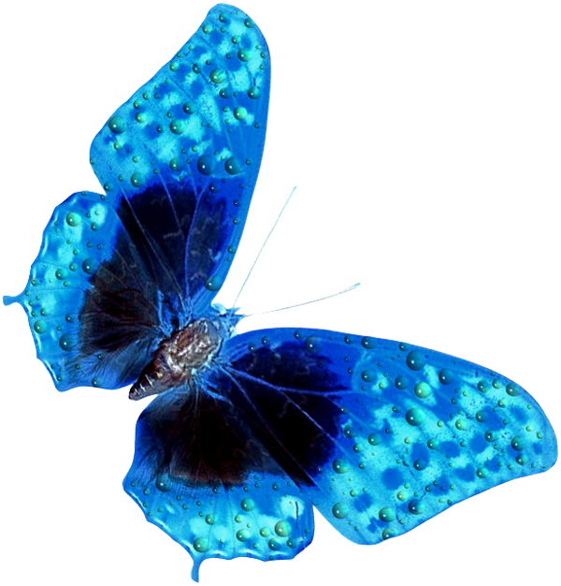
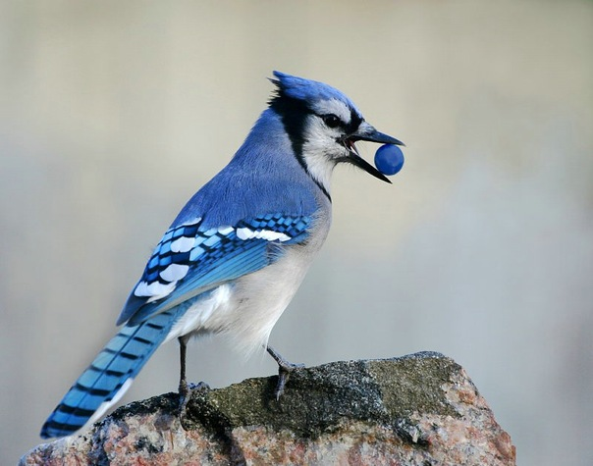

Slide 15
ФИОЛЕТОВЫЙ

Slide 16
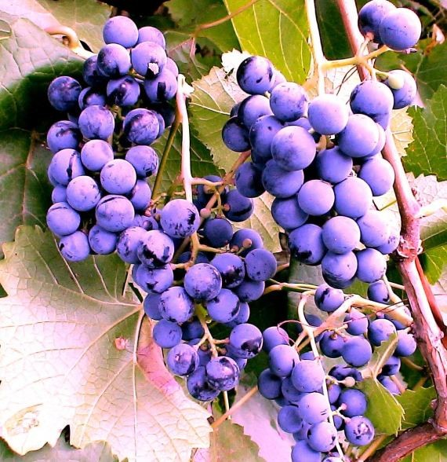
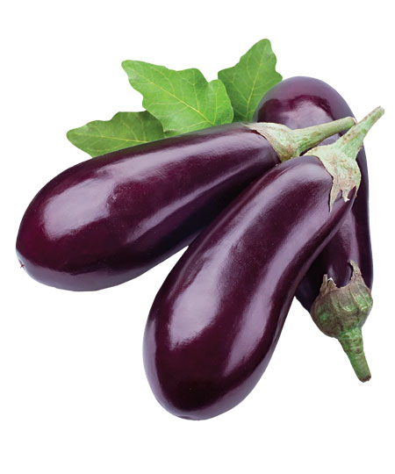

Slide 17
БЕЛЫЙ

Slide 18
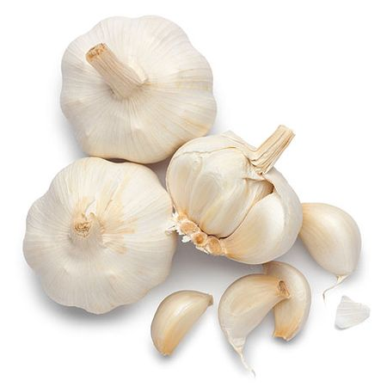

Slide 19
ЧЁРНЫЙ

Slide 20
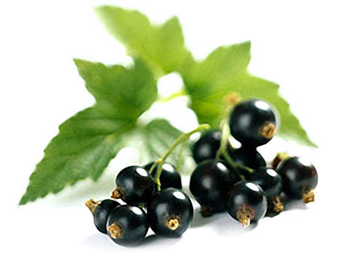
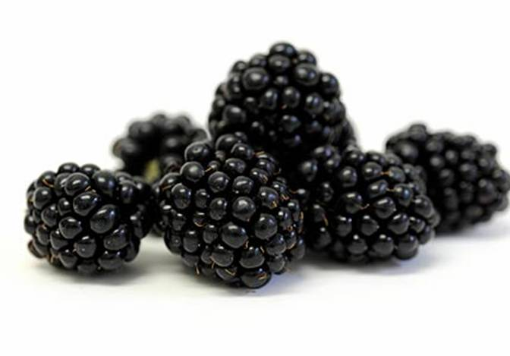

Slide 21
МОЛОДЦЫ!

Slide 22
Подготовила
Воспитатель
ГБОУ ЦРР д/с-1511
Попова Т.Ю.

